Slide 1
Atelier calculs du GDR SCIPAC
Introduction
M. Baylac, F. Bouly, B. Cros, N. Pichoff

Slide 2
Missions
Groupement de Recherche (GdR) SCIPAC : SCIences of Particle ACcelerators
Accompagner la R&D accélérateurs pour les grands projets d’accélérateurs, en développement et futurs
Périmètre du GdR (durée 4 ans renouvelable)
  R&D sur les accélérateurs de particules, hors exploitation et plateformes
Objectifs
  Mener l’animation scientifique au niveau national pour promouvoir l’activité de recherche
    S’adresse à l’ensemble des laboratoires et institut français
  Fédérer la communauté, rassembler les acteurs de la discipline
    Pour offrir un cadre discussion sur la science, compétences & métiers, veille technologique & avenir du domaine
    Pour proposer un interlocuteur de la discipline (auprès des DAS)
  Encourager les initiatives transverses , les synergies, les collaborations
    Créer des synergies et promouvoir des collaborations
  Encourager les jeunes dans notre discipline
    Promouvoir les activités des doctorants et post-doctorants, apprentis, CDD, jeunes recrutés

Slide 3
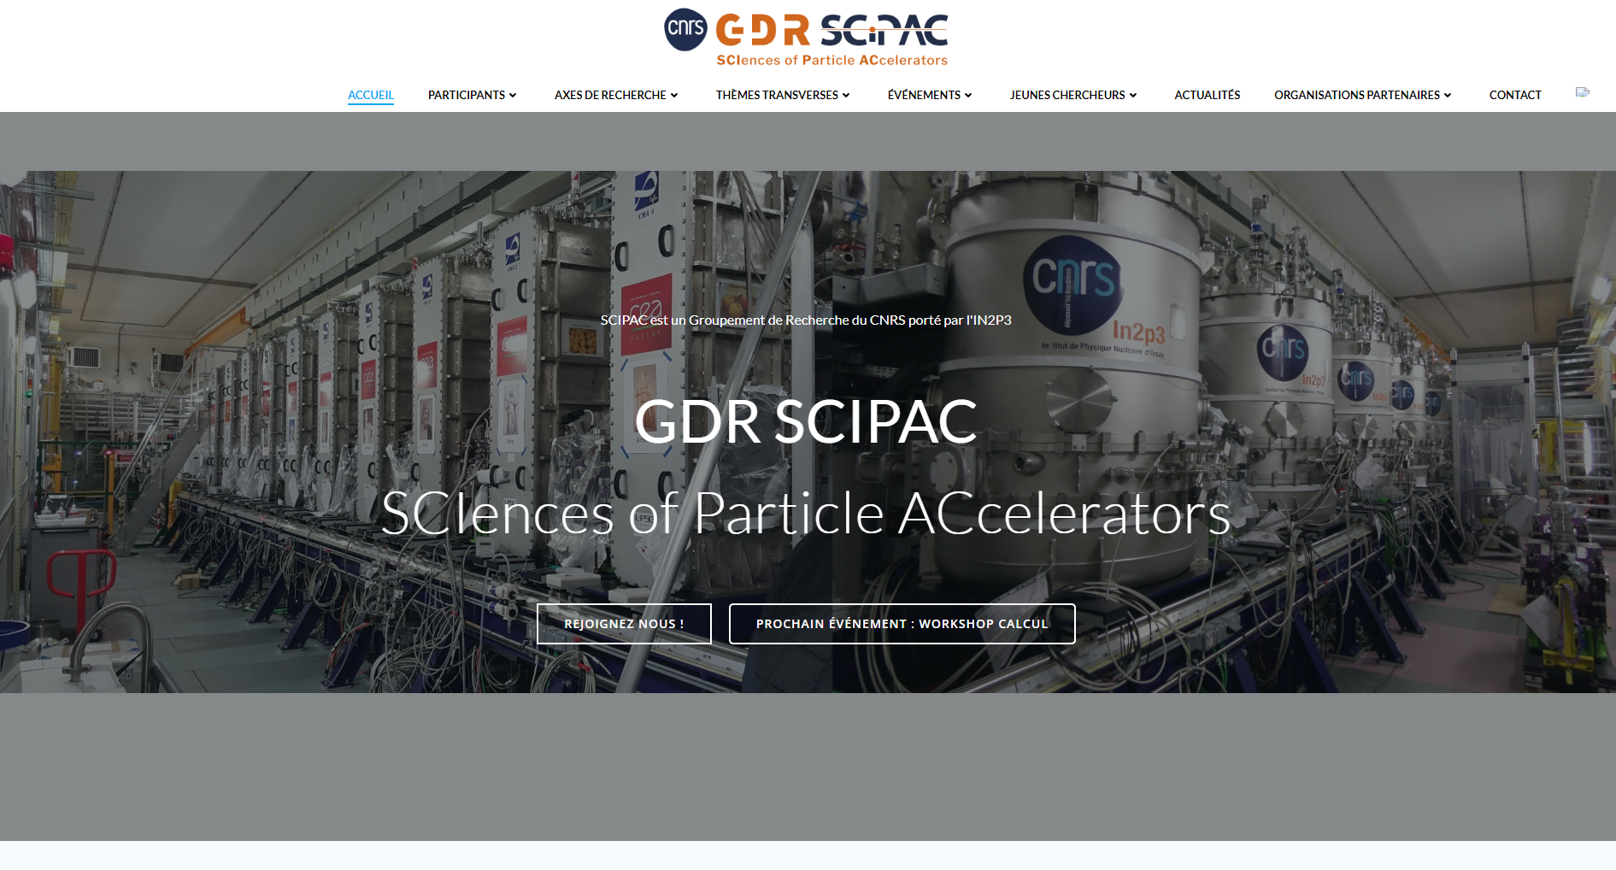
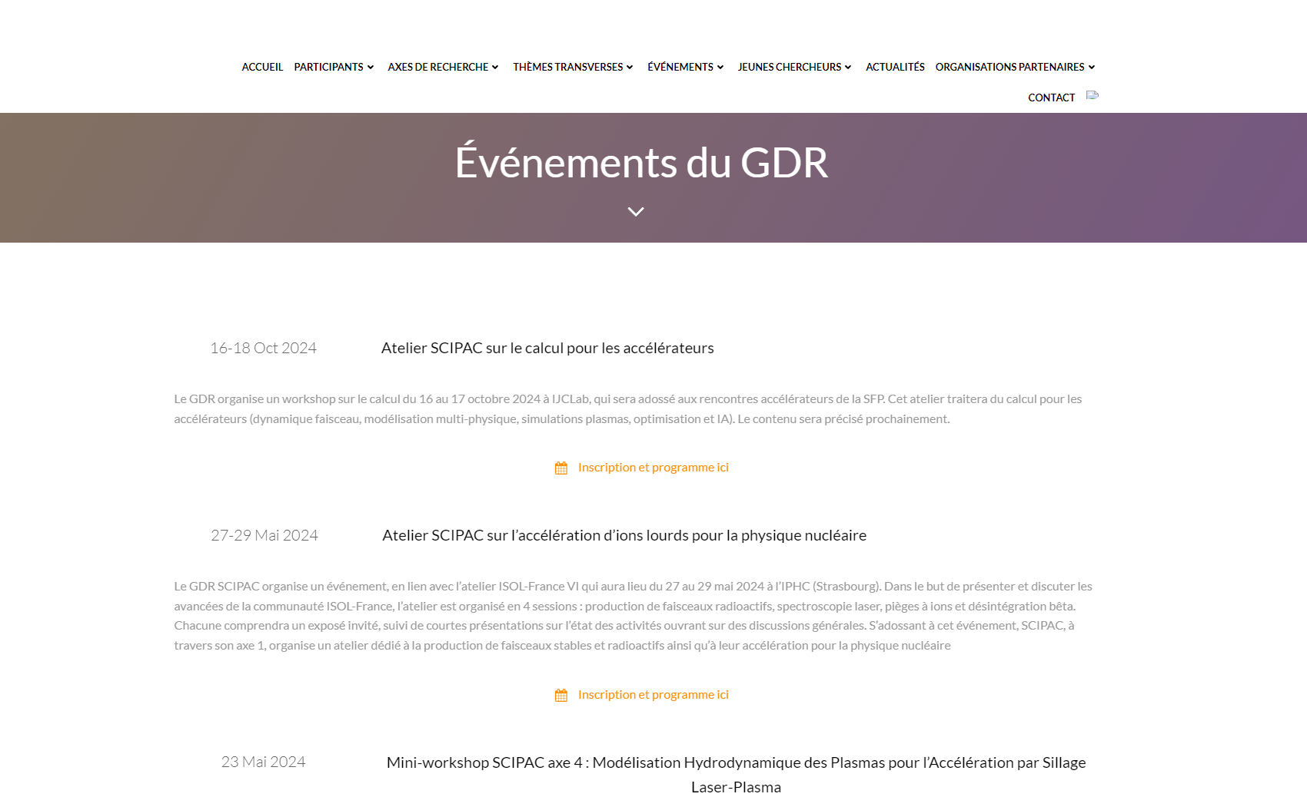
Site web et événements
  Actions envers les jeunes
  Soutien pour participer à des événements GDR (Bourse S.Bousson)
  Actions de communication
  Site web : https://scipac.in2p3.fr/
  Newsletter mensuelle
Organisation de la première « Journée du GDR », commune à tous les axes
  18 décembre 2024, Saclay
  Présentations (matin) et visites (après-midi)

Slide 4
Coordination
Gouvernance assurée par une équipe de direction et un comité de pilotage (COPIL)
  Directrice : Maud Baylac (LPSC)
  Directeurs adjoints : Guillaume Olry (IJCLab) et Nicolas Pichoff (IRFU/DACM)
  Représentant du bureau accélérateurs SFP : Luc Perrot (IJCLab)
  Axes thématiques :
  Axe 1 : Ions lourds - Enrique Minaya (IJCLab) et Mickaël Dubois (GANIL)
  Axe 2 : Hadrons - Didier Uriot (IRFU/DACM) et Akira Miyazaki (IJCLab)
  Axe 3 : Leptons - Antoine Chancé (IRFU/DACM), Julien Michaud (IJCLab) et Laurent Nadolski (SOLEIL)
  Axe 4 : Laser Plasma - Brigitte Cros (LPGP), Emmanuel D’Humières (CELIA) et Cédric Thaury (LOA)
  Thèmes transverses :
  Diagnostics : Freddy Poirier (Subatech)
  Calculs : Frédéric Bouly (LPSC)

Slide 5
Atelier calculs
Objectif : Faire interagir les 4 axes autour des problématiques de modélisation des accélérateurs
Panorama le plus exhaustif possible des outils et techniques de calculs utilisés dans nos laboratoires
Identifier les thématiques communes les méthodes de résolution/outils communs
Coordination
Frédéric Bouly, Brigitte Cros et Nicolas Pichoff
Loc. : Julien Michaud et Service Communication d’IJCLab
4 thèmes
Les sources de particules chargées - Conv. : Vincent Le Flanchec (CEA-DAM), Thomas Thuillier (LPSC/CNRS)
L’accélération Laser plasma – Conv. : Arnaud Beck (LLR), Emmanuel d’Humières (CELIA)
La dynamique faisceau – Conv. : David Amorim (CERN), Julien Michaud (IJCLab/CNRS)
Les outils numériques pour la conception des accélérateurs – Conv. : Maud BAYLAC (LPSC/CNRS), Patricia DUCHESNE (IJCLab/CNRS), Juliette Plouin (CEA-Saclay)
Favoriser les échanges
Présentations courtes + session de discussion pour chaque thème
Session en préambule sur l’IA

Slide 6
Accelerators
Source
Laser
gas

Slide 7
Accelerator Delivery
The delivery of an accelerator is a Beam for Users
Beam

Slide 8
Domaines des accélérateurs
Data acq.
Cryogenics
RF Amplifier
LLRF
Electronics
Cryogenics
Water
LHe
RF - Electrotechnics – HV - automatism
LHe
Water
Fluid
Chemistry
Diagnostics
Fluid
Chemistry
Tuning
Position
Air
Cooling
Cavities
Actuator
P-M Interaction
Actuator
Cooling
Air
Thermic
EM Physics
Thermic
Object
Beam
Pipes
Object
Prompt
Radiation
Mechanics
Magnetism
Beam physics
Ionic Physics
Mechanics
Radiation
Prompt
Magnet
Source
Nuclear
Vacuum
Vacuum
Nuclear
Activation
Atomic
Atomic
Activation
Power Supplies
Plasma
RF
HV
Electrotechnics
EM Physics
Electrotechnics
Laser
Gas
Cathode

Slide 9
Domaines des accélérateurs
IT
Software
Hardware
Cabinets
Coding
Electronics
Electrotechnics
Electronics
Coding
Control-System
Data acq.
Cryogenics
RF Amplifier
LLRF
Electronics
Cryogenics
Water
LHe
RF - Electrotechnics – HV - automatism
LHe
Water
Fluid
Chemistry
Diagnostics
Fluid
Chemistry
Tuning
Position
Air
Cooling
Cavities
Actuator
P-M Interaction
Actuator
Cooling
Air
Thermic
EM Physics
Thermic
Object
Beam
Pipes
Object
Prompt
Radiation
Mechanics
Magnetism
Beam physics
Ionic Physics
Mechanics
Radiation
Prompt
Magnet
Source
Nuclear
Vacuum
Vacuum
Nuclear
Activation
Atomic
Atomic
Activation
Power Supplies
Plasma
RF
HV
Electrotechnics
EM Physics
Electrotechnics
Laser
Gas
Cathode

Slide 10
Domaines des accélérateurs
IT
Software
Hardware
Cabinets
Infrastructure
Coding
Electronics
Electrotechnics
Electronics
Coding
Control-System
Data acq.
Cryogenics
RF Amplifier
LLRF
Electronics
Cryogenics
Water
LHe
RF - Electrotechnics – HV - automatism
LHe
Water
Fluid
Chemistry
Diagnostics
Fluid
Chemistry
Tuning
Position
Air
Cooling
Cavities
Actuator
P-M Interaction
Actuator
Cooling
Air
Thermic
EM Physics
Thermic
Object
Beam
Pipes
Object
Prompt
Radiation
Mechanics
Magnetism
Beam physics
Ionic Physics
Mechanics
Radiation
Prompt
Magnet
Source
Nuclear
Vacuum
Vacuum
Nuclear
Activation
Atomic
Atomic
Activation
Power Supplies
Plasma
RF
HV
Electrotechnics
EM Physics
Electrotechnics
Laser
Gas
Cathode
0

Slide 11
Domaines & Programmes
IT
Programme
IA et algorithmes d’optimisation
0.1 - Introduction aux algorithmes d'IA pour la recherche
P. Desesquelles
0.2 - Le projet ARTIFACT
A. Ghribi
Software
Hardware
Cabinets
Infrastructure
Coding
Electronics
Electrotechnics
Electronics
Coding
Control-System
0.1
0.2
0.2
Data acq.
0.1
0.1
Electronics
Cryogenics
RF Amplifier
LLRF
Cryogenics
Water
LHe
0.2
LHe
Water
Fluid
Chemistry
RF - Electrotechnics – HV - automatism
Fluid
Chemistry
Tuning
Diagnostics
Position
Air
Cooling
0.2
Cavities
Actuator
0.1
P-M Interaction
Motor
Cooling
Air
Thermic
EM Physics
Thermic
Object
Beam
Pipes
Object
0.1
Prompt
Radiation
Mechanics
Magnetism
Beam physics
Ionic Physics
Mechanics
Radiation
Prompt
Magnet
Source
Nuclear
Vacuum
Vacuum
Nuclear
Activation
Atomic
0.1
Activation
Atomic
Power Supplies
Plasma
RF
HV
Electrotechnics
EM Physics
Electrotechnics
Laser
Gas
Cathode
0

Slide 12
Domaines & Programmes
IT
Programme
Accélération Laser plasma
1.1 - The Particle-In-Cell simulation of plasmas
M. Grech
1.2 - Ajout de processus physiques dans les codes PIC : intérêt pour la simulation d'accélérateurs
X. Davoine
1.3 - Modélisation de l'accélération par sillage laser-plasma: approches de base et méthodes avancées
F. Massimo
1.4 - Simulations hydrodynamiques et accélération de particules par laser
P. Loiseau
1.5 - Mutli-code simulation of optically guided LWFA in experiment at LOA
I. Andriyash
1.6 - GEANT4 : Introduction et exemples d'utilisation pour la physique des accélérateurs
A. Huber
Software
Hardware
Cabinets
Infrastructure
Coding
Electronics
Electrotechnics
Electronics
Coding
Control-System
0.1
0.2
0.2
Data acq.
0.1
0.1
Electronics
Cryogenics
RF Amplifier
LLRF
Cryogenics
Water
LHe
0.2
LHe
Water
Fluid
Chemistry
RF - Electrotechnics – HV - automatism
Fluid
Chemistry
Tuning
Diagnostics
Position
Air
Cooling
0.2
Cavities
Actuator
0.1
P-M Interaction
Motor
Cooling
Air
Thermic
EM Physics
Thermic
Object
Beam
Pipes
Object
0.1
Prompt
Radiation
Mechanics
Magnetism
Beam physics
Ionic Physics
Mechanics
Radiation
Prompt
Magnet
Source
Nuclear
Vacuum
1.6
Vacuum
Nuclear
Activation
Atomic
1.2
0.1
Activation
Atomic
Power Supplies
1.1
Plasma
RF
HV
Electrotechnics
1.5
1.3
1.4
EM Physics
Electrotechnics
Laser
Gas
Cathode
0

Slide 13
Domaines & Programmes
IT
Programme
Sources de Particules Chargées
2.1 - Simulation de source d'ions ECR monochargés
G. Ferrand
2.2 - Simulation de source d'ions ECR multichargés
A. Cernuschi
2.3 - Simulation de l’extraction des ions d’un plasma avec le code PIC Onix
T. Minea
2.4 - Modélisation des machines de radiographie éclair
R. Delaunay et R. Maisonny
2.5 - The tracking code RF-Track
A. Latina
2.6 - Applications possibles de Geant 4 à la simulation de sources de particules
M. Verderi
Software
Hardware
Cabinets
Infrastructure
Coding
Electronics
Electrotechnics
Control-System
0.1
Electronics
Coding
0.1
0.2
0.2
0.2
Data acq.
0.2
0.1
0.1
0.1
Cryogenics
RF Amplifier
LLRF
0.1
Electronics
Cryogenics
0.2
Water
LHe
0.2
LHe
Water
Fluid
Chemistry
RF - Electrotechnics – HV - automatism
Fluid
Chemistry
Tuning
Diagnostics
Position
0.2
Cavities
Air
Cooling
0.2
Cooling
Air
Actuator
0.1
P-M Interaction
Motor
0.1
EM Physics
Thermic
Object
Beam
Pipes
Object
Thermic
0.1
0.1
2.5
Prompt
Radiation
Mechanics
Magnetism
Beam physics
Ionic Physics
Mechanics
Radiation
Prompt
Magnet
2.4
Nuclear
1.6
Source
Nuclear
Vacuum
1.6
2.6
Vacuum
0.1
Activation
1.2
0.1
Activation
Atomic
1.2
2.2
2.1
2.3
Atomic
Power Supplies
1.1
1.1
Plasma
RF
HV
Electrotechnics
1.3
EM Physics
Electrotechnics
1.3
1.4
1.5
1.4
1.5
Laser
Gas
Cathode
0

Slide 14
Domaines & Programmes
IT
Programme
Dynamique faisceau
3.1 - Xsuite: tracking avec exploitation des capacités CPU/GPU, interfaçage de codes existants avec de nouvelles infrastructures
G. Ladarola
3.2 - Benchmarking TraceWin/RFTRACK/CST d'un aimant alpha
A. Pires
3.3 - Optimisation d'un jumeau numérique avec un moteur de calcul bayésien
J. Dumas
3.4 - Accelerator toolbox : fonctionnalités et applications
S. White
3.5 - Effets collectifs, méthodes semi-analytiques et tracking
A. Gamelin
Software
Hardware
Cabinets
Infrastructure
Coding
Electronics
Electrotechnics
Control-System
0.1
Electronics
Coding
0.1
0.2
0.2
0.2
Data acq.
0.2
0.1
0.1
0.1
Cryogenics
RF Amplifier
LLRF
0.1
Electronics
Cryogenics
0.2
Water
LHe
0.2
LHe
Water
Fluid
Chemistry
RF - Electrotechnics – HV - automatism
Fluid
Chemistry
Tuning
3.3
Diagnostics
Position
0.2
Cavities
Air
Cooling
0.2
Cooling
Air
Actuator
0.1
P-M Interaction
Motor
0.1
EM Physics
3.1
Thermic
Object
3.4
Thermic
Beam
Pipes
Object
0.1
0.1
2.5
Mechanics
Magnetism
3.5
2.5
Mechanics
Prompt
Radiation
3.2
Beam physics
Ionic Physics
Radiation
Prompt
2.4
Magnet
2.4
Nuclear
1.6
Source
Nuclear
Vacuum
1.6
2.6
Vacuum
2.6
0.1
Activation
1.2
0.1
Activation
Atomic
1.2
2.3
2.1
2.3
Atomic
2.2
2.1
Power Supplies
2.2
1.1
1.1
Plasma
RF
HV
Electrotechnics
1.3
EM Physics
Electrotechnics
1.3
1.4
1.5
1.4
1.5
Laser
Gas
Cathode
0

Slide 15
Domaines & Programmes
IT
Programme
Outils numériques pour la conception
4.1 - Design d'éléments RF : codes existants et couplages pour les études multiphysique
G. Olry
4.6 - Modélisation du phénomène de multipactor
A. Plaçais
4.7 - Modélisation du 'Plasma cleaning' des cavités supraconductrices
C. Cheney
4.8 - Modélisation de l'émission de champ à l'aide de GEANT4
E. Cenny
4.2 - Methodology of electromagnet design
G. Dilasser
4.3 - Calculation softwares for magnetic modelling at Synchrotron SOLEIL
M. Valléau
4.5 - Introduction aux simulations du vide dans les accélérateurs
B. Mercier
4.4 - Utilisation du code FLUKA pour la réalisation de calculs de radioprotection
S. Wurth
Software
Hardware
Cabinets
Infrastructure
Coding
Electronics
Electrotechnics
Control-System
0.1
Electronics
Coding
0.1
0.2
0.2
0.2
Data acq.
0.2
0.1
0.1
0.1
Cryogenics
RF Amplifier
LLRF
0.1
Electronics
Cryogenics
0.2
Water
LHe
0.2
LHe
Water
Fluid
Chemistry
RF - Electrotechnics – HV - automatism
Fluid
Chemistry
Tuning
4.6
3.3
Diagnostics
Position
0.2
Cavities
3.3
Air
Cooling
0.2
Cooling
Air
Actuator
0.1
P-M Interaction
Motor
0.1
4.1
3.1
EM Physics
3.1
3.4
Thermic
Object
4.8
4.7
3.4
Thermic
Beam
Pipes
Object
0.1
4.4
0.1
2.5
3.5
2.5
Mechanics
4.2
Magnetism
3.5
Beam physics
Mechanics
Prompt
Radiation
4.3
3.2
Beam physics
Ionic Physics
Radiation
Prompt
2.4
Magnet
2.4
Nuclear
1.6
Source
Nuclear
Vacuum
1.6
2.6
Vacuum
2.6
0.1
Activation
1.2
0.1
Activation
Atomic
1.2
2.3
4.5
2.1
2.3
Atomic
2.2
2.1
Power Supplies
2.2
1.1
1.1
Plasma
RF
HV
Electrotechnics
1.3
EM Physics
Electrotechnics
1.3
1.4
1.5
1.4
1.5
Laser
Gas
Cathode
0

Slide 16
Domaines & Programmes
IT
Software
Hardware
Cabinets
Infrastructure
Coding
Electronics
Electrotechnics
Electronics
Coding
Control-System
0.1
0.2
0.2
Data acq.
0.2
0.1
0.1
Electronics
0.1
Cryogenics
RF Amplifier
LLRF
Cryogenics
Water
LHe
0.2
LHe
Water
Fluid
Chemistry
RF - Electrotechnics – HV - automatism
Fluid
Chemistry
Tuning
4.6
3.3
Diagnostics
Position
Air
Cooling
0.2
Cavities
Actuator
0.1
P-M Interaction
Actuator
Cooling
Air
4.1
EM Physics
3.1
Thermic
Object
4.8
4.7
3.4
Thermic
Beam
Pipes
Object
4.4
0.1
2.5
4.4
Mechanics
4.2
Magnetism
3.5
Beam physics
Mechanics
Prompt
Radiation
4.3
3.2
2.4
Ionic Physics
Radiation
Prompt
Magnet
Source
Nuclear
Vacuum
1.6
2.6
Vacuum
Nuclear
Activation
Atomic
1.2
0.1
Activation
4.5
2.2
2.1
2.3
Atomic
4.5
Power Supplies
1.1
Plasma
RF
HV
Electrotechnics
1.5
1.3
1.4
EM Physics
Electrotechnics
Laser
Gas
Cathode
0

Slide 17
Bon Workshop !

